Slide 1
第一章 计算机网络概述
第二章 网络应用
第三章 传输层
第四章 网络层
第五章 数据链路层与局域网
第六章 物理层
第七章 无线与移动网络
第八章 网络安全基础
计算机网络原理

Slide 2
第一节 传输层的基本服务
第二节 传输层的复用与分解
第三节 停-等协议与滑动窗口协议
第四节 用户数据报协议（UDP）
第五节 传输控制协议（TCP）
第三章 传输层

Slide 3
TCP报文段结构
TCP连接管理
TCP可靠数据传输
TCP流量控制
TCP拥塞控制
传输控制协议（TCP）
Notes:
根据传输的基本原理，出现了不同协议。

Slide 4
TCP报文段结构
3.5.4 TCP流量控制【选择、填空】
连接管理
传输控制协议（TCP）
可靠数据传输
流量控制
拥塞控制
流量控制：协调发送方与接收方的数据发送与接收速度。

Slide 5

TCP报文段结构
3.5.4 TCP流量控制【选择、填空】
连接管理
传输控制协议（TCP）
可靠数据传输
流量控制
拥塞控制
流量控制：协调发送方与接收方的数据发送与接收速度。
兄dei，我这里能缓存3个分组！
兄dei，我这里能缓存5个分组
Notes:
TCP是全双工的，接收和发送都是相对的

Slide 6
TCP报文段结构
3.5.4 TCP流量控制【选择、填空】
连接管理
传输控制协议（TCP）
可靠数据传输
流量控制
拥塞控制
流量控制：协调发送方与接收方的数据发送与接收速度。
在通信过程中，接收方设置报文段的接收窗口字段来将窗口大小通知给发送方。
兄dei，我这里能缓存3个分组！
兄dei，我这里能缓存5个分组
Notes:
TCP是全双工的，接收和发送都是相对的

Slide 7
TCP报文段结构
TCP连接管理
TCP可靠数据传输
TCP流量控制：接收窗口
TCP拥塞控制
传输控制协议（TCP）
Notes:
根据传输的基本原理，出现了不同协议。

Slide 8
TCP报文段结构
TCP连接管理
TCP可靠数据传输
TCP流量控制
TCP拥塞控制
传输控制协议（TCP）
Notes:
根据传输的基本原理，出现了不同协议。

Slide 9
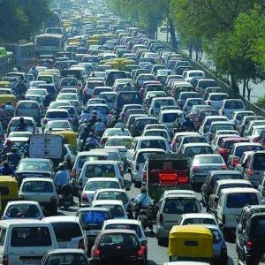
堵车

Slide 10
拥塞

Slide 11
3.5.5五、TCP拥塞控制
TCP报文段结构
3.5.5 TCP拥塞控制【选择、综合】
连接管理
传输控制协议（TCP）
可靠数据传输
流量控制
拥塞控制
一、网络拥塞：太多的主机以太快的速度向网络中发送太多的数据，超出了网络处理能力，导致大量数据分组拥挤在中间设备队列中等待转发，网络性能显著下降的现象。
Notes:
拥塞的后果：数据分组通过网络的时间显著增加
分组丢弃

Slide 12
3.5.5五、TCP拥塞控制
TCP报文段结构
3.5.5 TCP拥塞控制【选择、综合】
连接管理
传输控制协议（TCP）
可靠数据传输
流量控制
拥塞控制
一、网络拥塞：太多的主机以太快的速度向网络中发送太多的数据，超出了网络处理能力，导致大量数据分组拥挤在中间设备队列中等待转发，网络性能显著下降的现象。
Notes:
拥塞的后果：数据分组通过网络的时间显著增加
分组丢弃

Slide 13
3.5.5五、TCP拥塞控制
TCP报文段结构
3.5.5 TCP拥塞控制【选择、综合】
连接管理
传输控制协议（TCP）
可靠数据传输
流量控制
拥塞控制
一、网络拥塞：太多的主机以太快的速度向网络中发送太多的数据，超出了网络处理能力，导致大量数据分组拥挤在中间设备队列中等待转发，网络性能显著下降的现象。
Notes:
拥塞的后果：数据分组通过网络的时间显著增加
分组丢弃

Slide 14
3.5.5五、TCP拥塞控制
TCP报文段结构
3.5.5 TCP拥塞控制【选择、综合】
连接管理
传输控制协议（TCP）
可靠数据传输
流量控制
拥塞控制
一、网络拥塞：太多的主机以太快的速度向网络中发送太多的数据，超出了网络处理能力，导致大量数据分组拥挤在中间设备队列中等待转发，网络性能显著下降的现象。
Notes:
拥塞的后果：数据分组通过网络的时间显著增加
分组丢弃

Slide 15
3.5.5五、TCP拥塞控制
TCP报文段结构
3.5.5 TCP拥塞控制【选择、综合】
连接管理
传输控制协议（TCP）
可靠数据传输
流量控制
拥塞控制
一、网络拥塞：太多的主机以太快的速度向网络中发送太多的数据，超出了网络处理能力，导致大量数据分组拥挤在中间设备队列中等待转发，网络性能显著下降的现象。
Notes:
拥塞的后果：数据分组通过网络的时间显著增加
分组丢弃

Slide 16
3.5.5五、TCP拥塞控制
TCP报文段结构
3.5.5 TCP拥塞控制【选择、综合】
连接管理
传输控制协议（TCP）
可靠数据传输
流量控制
拥塞控制
一、网络拥塞：太多的主机以太快的速度向网络中发送太多的数据，超出了网络处理能力，导致大量数据分组拥挤在中间设备队列中等待转发，网络性能显著下降的现象。
Notes:
拥塞的后果：数据分组通过网络的时间显著增加
分组丢弃

Slide 17
3.5.5五、TCP拥塞控制
TCP报文段结构
3.5.5 TCP拥塞控制【选择、综合】
连接管理
传输控制协议（TCP）
可靠数据传输
流量控制
拥塞控制
二、拥塞控制：通过合理调度、规范、调整向网络中发送数据的主机数量、发送速率、数据量，以避免拥塞或消除已发生的拥塞。

Slide 18
3.5.5五、TCP拥塞控制
TCP报文段结构
3.5.5 TCP拥塞控制【选择、综合】
连接管理
传输控制协议（TCP）
可靠数据传输
流量控制
拥塞控制
二、拥塞控制：通过合理调度、规范、调整向网络中发送数据的主机数量、发送速率、数据量，以避免拥塞或消除已发生的拥塞。
慢启动
拥塞避免
快速重传
快速恢复
TCP拥塞控制的算法

Slide 19
3.5.5五、TCP拥塞控制
TCP报文段结构
3.5.5 TCP拥塞控制【选择、综合】
连接管理
传输控制协议（TCP）
可靠数据传输
流量控制
拥塞控制
三：概念补充介绍
1、拥塞窗口(CongWin)：连接开始，为1MSS 。
1个最大报文段长度（Maximum Segment Size , MSS）
2、阈值(Threshold)：临界值

Slide 20
3.5.5五、TCP拥塞控制
TCP报文段结构
3.5.5 TCP拥塞控制【选择、综合】
连接管理
传输控制协议（TCP）
可靠数据传输
流量控制
拥塞控制
四、TCP拥塞控制算法
慢启动
拥塞避免
快速重传
快速恢复
TCP拥塞控制的算法

Slide 21
3.5.5五、TCP拥塞控制
TCP报文段结构
3.5.5 TCP拥塞控制【选择、综合】
连接管理
传输控制协议（TCP）
可靠数据传输
流量控制
拥塞控制
四、TCP拥塞控制算法
慢启动
拥塞避免
快速重传
快速恢复
TCP拥塞控制的算法

Slide 22
3.5.5五、TCP拥塞控制
TCP报文段结构
3.5.5 TCP拥塞控制【选择、综合】
连接管理
传输控制协议（TCP）
可靠数据传输
流量控制
拥塞控制
拥塞窗口，初始值为1MSS
3
1 2 3 4 5 6 7 8 9 10 11

Slide 23
3.5.5五、TCP拥塞控制
TCP报文段结构
3.5.5 TCP拥塞控制【选择、综合】
连接管理
传输控制协议（TCP）
可靠数据传输
流量控制
拥塞控制
拥塞窗口，初始值为1MSS
3
1 2 3 4 5 6 7 8 9 10 11
经过1个RTT时间

Slide 24
3.5.5五、TCP拥塞控制
TCP报文段结构
3.5.5 TCP拥塞控制【选择、综合】
连接管理
传输控制协议（TCP）
可靠数据传输
流量控制
拥塞控制
拥塞窗口，初始值为1MSS
3
1 2 3 4 5 6 7 8 9 10 11
经过1个RTT时间
拥塞窗口为2MSS
3
1 2 3 4 5 6 7 8 9 10 11

Slide 25
3.5.5五、TCP拥塞控制
TCP报文段结构
3.5.5 TCP拥塞控制【选择、综合】
连接管理
传输控制协议（TCP）
可靠数据传输
流量控制
拥塞控制
拥塞窗口，初始值为1MSS
3
1 2 3 4 5 6 7 8 9 10 11
经过1个RTT时间
拥塞窗口为2MSS
3
1 2 3 4 5 6 7 8 9 10 11
经过1个RTT时间

Slide 26
3.5.5五、TCP拥塞控制
TCP报文段结构
3.5.5 TCP拥塞控制【选择、综合】
连接管理
传输控制协议（TCP）
可靠数据传输
流量控制
拥塞控制
拥塞窗口，初始值为1MSS
3
1 2 3 4 5 6 7 8 9 10 11
经过1个RTT时间
拥塞窗口为2MSS
3
1 2 3 4 5 6 7 8 9 10 11
经过1个RTT时间
拥塞窗口为4MSS
3
1 2 3 4 5 6 7 8 9 10 11

Slide 27
3.5.5五、TCP拥塞控制
TCP报文段结构
3.5.5 TCP拥塞控制【选择、综合】
连接管理
传输控制协议（TCP）
可靠数据传输
流量控制
窗口大小(MSS)
拥塞控制
慢启动算法：在TCP连接建立时，每经过1个RTT时间，拥塞窗口增大一倍。
时间(RTT)

Slide 28
3.5.5五、TCP拥塞控制
TCP报文段结构
3.5.5 TCP拥塞控制【选择、综合】
连接管理
传输控制协议（TCP）
可靠数据传输
流量控制
窗口大小(MSS)
拥塞控制
慢启动算法：在TCP连接建立时，每经过1个RTT时间，拥塞窗口增大一倍。
时间(RTT)

Slide 29
3.5.5五、TCP拥塞控制
TCP报文段结构
3.5.5 TCP拥塞控制【选择、综合】
连接管理
传输控制协议（TCP）
可靠数据传输
流量控制
窗口大小(MSS)
拥塞控制
慢启动算法：在TCP连接建立时，每经过1个RTT时间，拥塞窗口增大一倍。
慢启动阶段
时间(RTT)
Notes:
当TCP开始发送数据的时候，因为不知道网络中的负载情况，如果立即发送大量数据，有可能会引起网络的拥塞，
因此TCP采取试探的方法，逐渐增大拥塞窗口。

Slide 30
3.5.5五、TCP拥塞控制
TCP报文段结构
3.5.5 TCP拥塞控制【选择、综合】
连接管理
传输控制协议（TCP）
可靠数据传输
流量控制
拥塞控制
三：概念补充介绍
1、拥塞窗口(CongWin)：连接开始，为1MSS 。
1个最大报文段长度（Maximum Segment Size , MSS）
2、阈值(Threshold)：临界值

Slide 31
3.5.5五、TCP拥塞控制
TCP报文段结构
3.5.5 TCP拥塞控制【选择、综合】
连接管理
传输控制协议（TCP）
可靠数据传输
流量控制
拥塞控制
阈值为16MSS
拥塞窗口为4MSS
经过RTT时间

Slide 32
3.5.5五、TCP拥塞控制
TCP报文段结构
3.5.5 TCP拥塞控制【选择、综合】
连接管理
传输控制协议（TCP）
可靠数据传输
流量控制
拥塞控制
阈值为16MSS
拥塞窗口为4MSS
经过RTT时间
拥塞窗口为8MSS
经过RTT时间

Slide 33
3.5.5五、TCP拥塞控制
TCP报文段结构
3.5.5 TCP拥塞控制【选择、综合】
连接管理
传输控制协议（TCP）
可靠数据传输
流量控制
拥塞控制
阈值为16MSS
拥塞窗口为4MSS
经过RTT时间
拥塞窗口为8MSS
经过RTT时间
拥塞窗口为16MSS

Slide 34
3.5.5五、TCP拥塞控制
TCP报文段结构
3.5.5 TCP拥塞控制【选择、综合】
连接管理
传输控制协议（TCP）
可靠数据传输
流量控制
拥塞控制
四、TCP拥塞控制算法
慢启动
拥塞避免
快速重传
快速恢复
TCP拥塞控制的算法

Slide 35
3.5.5五、TCP拥塞控制
TCP报文段结构
3.5.5 TCP拥塞控制【选择、综合】
连接管理
传输控制协议（TCP）
可靠数据传输
流量控制
拥塞控制
拥塞避免算法：当拥塞窗口大于等于阈值时，每经过1个RTT，拥塞窗口的值加1。
拥塞窗口为16MSS
经过RTT时间

Slide 36
3.5.5五、TCP拥塞控制
TCP报文段结构
3.5.5 TCP拥塞控制【选择、综合】
连接管理
传输控制协议（TCP）
可靠数据传输
流量控制
拥塞控制
拥塞避免算法：当拥塞窗口大于等于阈值时，每经过1个RTT，拥塞窗口的值加1。
拥塞窗口为16MSS
经过RTT时间
拥塞窗口为17MSS
经过RTT时间

Slide 37
3.5.5五、TCP拥塞控制
TCP报文段结构
3.5.5 TCP拥塞控制【选择、综合】
连接管理
传输控制协议（TCP）
可靠数据传输
流量控制
拥塞控制
拥塞避免算法：当拥塞窗口大于等于阈值时，每经过1个RTT，拥塞窗口的值加1。
拥塞窗口为16MSS
经过RTT时间
拥塞窗口为17MSS
经过RTT时间
拥塞窗口为18MSS

Slide 38
3.5.5五、TCP拥塞控制
TCP报文段结构
3.5.5 TCP拥塞控制【选择、综合】
连接管理
传输控制协议（TCP）
可靠数据传输
流量控制
窗口大小(MSS)
拥塞控制
拥塞避免算法：当拥塞窗口大于等于阈值时，每经过1个RTT，拥塞窗口的值加1。
阈值 16
慢启动阶段
时间(RTT)

Slide 39
3.5.5五、TCP拥塞控制
TCP报文段结构
3.5.5 TCP拥塞控制【选择、综合】
连接管理
传输控制协议（TCP）
可靠数据传输
流量控制
窗口大小(MSS)
拥塞控制
拥塞避免算法：当拥塞窗口大于等于阈值时，每经过1个RTT，拥塞窗口的值加1。
阈值 16
慢启动阶段
时间(RTT)

Slide 40
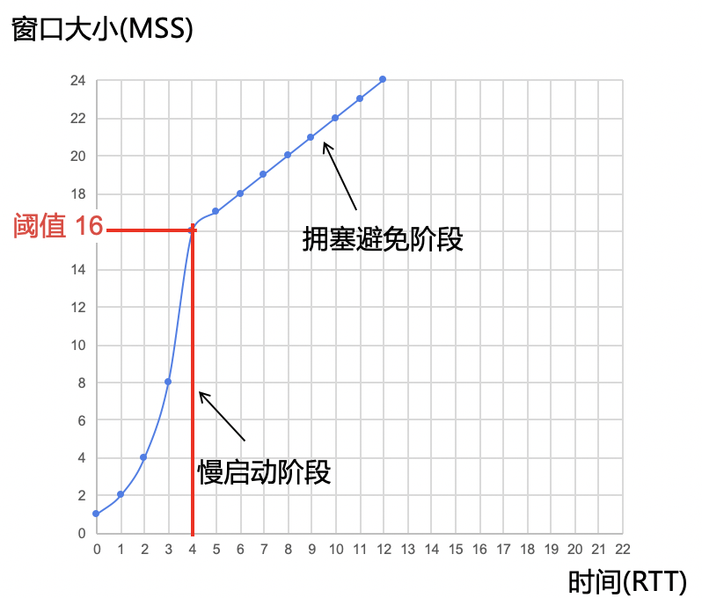
3.5.5五、TCP拥塞控制

Slide 41
3.5.5五、TCP拥塞控制
拥塞控制：通过合理调度、规范、调整向网络中发送数据的主机数量、发送速率、数据量，以避免拥塞或消除已发生的拥塞。
慢启动算法：在TCP连接建立时，每经过1个RTT时间，拥塞窗口增大一倍。
慢启动
拥塞避免
快速重传
快速恢复
拥塞控制
TCP拥塞控制的算法
拥塞避免算法：当拥塞窗口大于等于阈值时，每经过1个RTT，拥塞窗口的值加1。

Slide 42
3.5.5五、TCP拥塞控制
拥塞控制：通过合理调度、规范、调整向网络中发送数据的主机数量、发送速率、数据量，以避免拥塞或消除已发生的拥塞。
慢启动算法：在TCP连接建立时，每经过1个RTT时间，拥塞窗口增大一倍。
慢启动
拥塞避免
快速重传
快速恢复
拥塞控制
TCP拥塞控制的算法
拥塞避免算法：当拥塞窗口大于等于阈值时，每经过1个RTT，拥塞窗口的值加1。

Slide 43
3.5.5五、TCP拥塞控制
拥塞控制：通过合理调度、规范、调整向网络中发送数据的主机数量、发送速率、数据量，以避免拥塞或消除已发生的拥塞。
慢启动算法：在TCP连接建立时，每经过1个RTT时间，拥塞窗口增大一倍。
慢启动
拥塞避免
快速重传
快速恢复
拥塞控制
TCP拥塞控制的算法
拥塞避免算法：当拥塞窗口大于等于阈值时，每经过1个RTT，拥塞窗口的值加1。

Slide 44
3.5.5五、TCP拥塞控制
拥塞控制：通过合理调度、规范、调整向网络中发送数据的主机数量、发送速率、数据量，以避免拥塞或消除已发生的拥塞。
慢启动算法：在TCP连接建立时，每经过1个RTT时间，拥塞窗口增大一倍。
慢启动
拥塞避免
快速重传
快速恢复
拥塞控制
TCP拥塞控制的算法
拥塞避免算法：当拥塞窗口大于等于阈值时，每经过1个RTT，拥塞窗口的值加1。

Slide 45
3.5.5五、TCP拥塞控制
TCP报文段结构
3.5.5 TCP拥塞控制【选择、综合】
连接管理
传输控制协议（TCP）
可靠数据传输
流量控制
拥塞控制
思考：怎样算是报文段丢失了？
1、收到三次重复确认。
2、计时器超时。

Slide 46
3.5.5五、TCP拥塞控制
TCP报文段结构
3.5.5 TCP拥塞控制【选择、综合】
连接管理
传输控制协议（TCP）
可靠数据传输
流量控制
拥塞控制
例如：发生计时器超时，当前拥塞窗口为24MSS，当前阈值为16MSS。

Slide 47
3.5.5五、TCP拥塞控制
TCP报文段结构
3.5.5 TCP拥塞控制【选择、综合】
连接管理
传输控制协议（TCP）
可靠数据传输
流量控制
拥塞控制
例如：发生计时器超时，当前拥塞窗口为24MSS，当前阈值为16MSS。
新的阈值：为当前拥塞窗口的一半。 新的阈值= 24MSS÷2=12MSS

Slide 48
3.5.5五、TCP拥塞控制
TCP报文段结构
3.5.5 TCP拥塞控制【选择、综合】
连接管理
传输控制协议（TCP）
可靠数据传输
流量控制
拥塞控制
例如：发生计时器超时，当前拥塞窗口为24MSS，当前阈值为16MSS。
新的阈值：为当前拥塞窗口的一半。 新的阈值= 24MSS÷2=12MSS

Slide 49
3.5.5五、TCP拥塞控制
TCP报文段结构
3.5.5 TCP拥塞控制【选择、综合】
连接管理
传输控制协议（TCP）
可靠数据传输
流量控制
拥塞控制
例如：发生计时器超时，当前拥塞窗口为24MSS，当前阈值为16MSS。
新的阈值：为当前拥塞窗口的一半。 新的阈值= 24MSS÷2=12MSS
新的拥塞窗口：直接调整为1MSS。 新的拥塞窗口=1MSS

Slide 50
3.5.5五、TCP拥塞控制
TCP报文段结构
3.5.5 TCP拥塞控制【选择、综合】
连接管理
传输控制协议（TCP）
可靠数据传输
流量控制
拥塞控制
例如：发生计时器超时，当前拥塞窗口为24MSS，当前阈值为16MSS。
新的阈值：为当前拥塞窗口的一半。 新的阈值= 24MSS÷2=12MSS
新的拥塞窗口：直接调整为1MSS。 新的拥塞窗口=1MSS
调整好新的阈值和新的拥塞窗口后，使用慢启动，拥塞避免算法增加拥塞窗口大小。

Slide 51
3.5.5五、TCP拥塞控制
TCP报文段结构
3.5.5 TCP拥塞控制【选择、综合】
连接管理
传输控制协议（TCP）
可靠数据传输
流量控制
窗口大小(MSS)
拥塞控制
阈值 16
拥塞避免阶段
慢启动阶段
时间(RTT)

Slide 52
3.5.5五、TCP拥塞控制
TCP报文段结构
3.5.5 TCP拥塞控制【选择、综合】
连接管理
传输控制协议（TCP）
可靠数据传输
流量控制
窗口大小(MSS)
拥塞控制
阈值 16
拥塞避免阶段
新阈值 12
慢启动阶段
时间(RTT)

Slide 53
3.5.5五、TCP拥塞控制
TCP报文段结构
3.5.5 TCP拥塞控制【选择、综合】
连接管理
传输控制协议（TCP）
可靠数据传输
流量控制
窗口大小(MSS)
拥塞控制
阈值 16
拥塞避免阶段
新阈值 12
慢启动阶段
时间(RTT)

Slide 54
3.5.5五、TCP拥塞控制
TCP报文段结构
3.5.5 TCP拥塞控制【选择、综合】
连接管理
传输控制协议（TCP）
可靠数据传输
流量控制
窗口大小(MSS)
拥塞控制
阈值 16
拥塞避免阶段
新阈值 12
慢启动阶段
慢启动阶段
时间(RTT)

Slide 55
3.5.5五、TCP拥塞控制
TCP报文段结构
3.5.5 TCP拥塞控制【选择、综合】
连接管理
传输控制协议（TCP）
可靠数据传输
流量控制
窗口大小(MSS)
拥塞控制
阈值 16
拥塞避免阶段
新阈值 12
拥塞避免阶段
慢启动阶段
慢启动阶段
时间(RTT)

Slide 56
3.5.5五、TCP拥塞控制
TCP报文段结构
3.5.5 TCP拥塞控制【选择、综合】
连接管理
传输控制协议（TCP）
可靠数据传输
流量控制
拥塞控制
思考：怎样算是报文段丢失了？
1、收到三次重复确认。
2、计时器超时。

Slide 57
3.5.5五、TCP拥塞控制
TCP报文段结构
3.5.5 TCP拥塞控制【选择、综合】
连接管理
传输控制协议（TCP）
可靠数据传输
流量控制
拥塞控制
思考：怎样算是报文段丢失了？
1、收到三次重复确认。
2、计时器超时。

Slide 58
3.5.5五、TCP拥塞控制
拥有序号大于期望序号的失序报文段到达，TCP接收方立即发送重复ACK，指示下一个期望接收字节的序号。
TCP缓存
6 | 5 | 4 | 3 | 2 | 1
TCP缓存
6 |  | 4 | 3 | 2 | 1
发送方
接收方
例如：接收方返回ACK5。但是6到了。
则接收方返回三次重复的ACK5
Notes:
TCP怎么做到保证数据可靠传输的，

Slide 59
3.5.5五、TCP拥塞控制
TCP报文段结构
3.5.5 TCP拥塞控制【选择、综合】
连接管理
传输控制协议（TCP）
可靠数据传输
流量控制
拥塞控制
思考：怎样算是报文段丢失了？
1、收到三次重复确认。
2、计时器超时。

Slide 60
3.5.5五、TCP拥塞控制
TCP报文段结构
3.5.5 TCP拥塞控制【选择、综合】
连接管理
传输控制协议（TCP）
可靠数据传输
流量控制
拥塞控制
快速重传：接收端收到3次重复确认，则推断被重复确认的报文段已经丢失，于是立即发送被重复确认的报文段。

Slide 61
3.5.5五、TCP拥塞控制
TCP报文段结构
3.5.5 TCP拥塞控制【选择、综合】
连接管理
传输控制协议（TCP）
可靠数据传输
流量控制
拥塞控制
快速恢复算法：当发生3次重复确认时，网络拥塞程度不是很严重。
阈值和拥塞窗口的调整方法：不再重新从慢启动阶段开始，而是直接从新的阈值开始，直接进入拥塞避免阶段。

Slide 62
3.5.5五、TCP拥塞控制
TCP报文段结构
3.5.5 TCP拥塞控制【选择、综合】
连接管理
传输控制协议（TCP）
可靠数据传输
流量控制
拥塞控制
例如：发生3次重复确认时，当前拥塞窗口为24MSS，当前阈值为16MSS。
新的阈值：为当前拥塞窗口的一半。 新的阈值= 24MSS÷2=12MSS
新的拥塞窗口：调整为新的阈值。 新的拥塞窗口=新的阈值=12MSS

Slide 63
3.5.5五、TCP拥塞控制
TCP报文段结构
3.5.5 TCP拥塞控制【选择、综合】
连接管理
传输控制协议（TCP）
可靠数据传输
流量控制
拥塞控制
例如：发生3次重复确认时，当前拥塞窗口为24MSS，当前阈值为16MSS。
新的阈值：为当前拥塞窗口的一半。 新的阈值= 24MSS÷2=12MSS
新的拥塞窗口：调整为新的阈值。 新的拥塞窗口=新的阈值=12MSS

Slide 64
3.5.5五、TCP拥塞控制
TCP报文段结构
3.5.5 TCP拥塞控制【选择、综合】
连接管理
传输控制协议（TCP）
可靠数据传输
流量控制
拥塞控制
例如：发生3次重复确认时，当前拥塞窗口为24MSS，当前阈值为16MSS。
新的阈值：为当前拥塞窗口的一半。 新的阈值= 24MSS÷2=12MSS
新的拥塞窗口：调整为新的阈值。 新的拥塞窗口=新的阈值=12MSS

Slide 65
3.5.5五、TCP拥塞控制
TCP报文段结构
3.5.5 TCP拥塞控制【选择、综合】
连接管理
传输控制协议（TCP）
可靠数据传输
流量控制
拥塞控制
例如：发生3次重复确认时，当前拥塞窗口为24MSS，当前阈值为16MSS。
新的阈值：为当前拥塞窗口的一半。 新的阈值= 24MSS÷2=12MSS
新的拥塞窗口：调整为新的阈值。 新的拥塞窗口=新的阈值=12MSS

Slide 66
3.5.5五、TCP拥塞控制
TCP报文段结构
3.5.5 TCP拥塞控制【选择、综合】
连接管理
传输控制协议（TCP）
可靠数据传输
流量控制
拥塞控制
例如：发生3次重复确认时，当前拥塞窗口为24MSS，当前阈值为16MSS。
新的阈值：为当前拥塞窗口的一半。 新的阈值= 24MSS÷2=12MSS
新的拥塞窗口：调整为新的阈值。 新的拥塞窗口=新的阈值=12MSS
调整好新的阈值和新的拥塞窗口后，使用拥塞避免算法增加拥塞窗口大小。

Slide 67
3.5.5五、TCP拥塞控制
TCP报文段结构
3.5.5 TCP拥塞控制【选择、综合】
连接管理
传输控制协议（TCP）
可靠数据传输
流量控制
拥塞控制
例如：发生3次重复确认时，当前拥塞窗口为24MSS，当前阈值为16MSS。
新的阈值：为当前拥塞窗口的一半。 新的阈值= 24MSS÷2=12MSS
新的拥塞窗口：调整为新的阈值。 新的拥塞窗口=新的阈值=12MSS
调整好新的阈值和新的拥塞窗口后，使用拥塞避免算法增加拥塞窗口大小。

Slide 68
3.5.5五、TCP拥塞控制
TCP报文段结构
3.5.5 TCP拥塞控制【选择、综合】
连接管理
传输控制协议（TCP）
可靠数据传输
流量控制
拥塞控制
例如：发生3次重复确认时，当前拥塞窗口为24MSS，当前阈值为16MSS。
新的阈值：为当前拥塞窗口的一半。 新的阈值= 24MSS÷2=12MSS
新的拥塞窗口：调整为新的阈值。 新的拥塞窗口=新的阈值=12MSS
调整好新的阈值和新的拥塞窗口后，使用拥塞避免算法增加拥塞窗口大小。

Slide 69
3.5.5五、TCP拥塞控制
TCP报文段结构
3.5.5 TCP拥塞控制【选择、综合】
连接管理
传输控制协议（TCP）
可靠数据传输
流量控制
窗口大小(MSS)
拥塞控制
阈值 16
拥塞避免阶段
新阈值 12
拥塞避免阶段
慢启动阶段
时间(RTT)

Slide 70
3.5.5五、TCP拥塞控制
TCP报文段结构
3.5.5 TCP拥塞控制【选择、综合】
连接管理
传输控制协议（TCP）
可靠数据传输
流量控制
窗口大小(MSS)
拥塞控制
阈值 16
拥塞避免阶段
新阈值 12
拥塞避免阶段
慢启动阶段
时间(RTT)

Slide 71
3.5.5五、TCP拥塞控制
TCP报文段结构
3.5.5 TCP拥塞控制【选择、综合】
连接管理
传输控制协议（TCP）
可靠数据传输
流量控制
窗口大小(MSS)
拥塞控制
阈值 16
拥塞避免阶段
新阈值 12
拥塞避免阶段
慢启动阶段
时间(RTT)

Slide 72
3.5.5五、TCP拥塞控制
窗口大小(MSS)
窗口大小(MSS)
阈值 16
阈值 16
拥塞避免阶段
拥塞避免阶段
新阈值 12
新阈值 12
新阈值
拥塞避免阶段
慢启动阶段
慢启动阶段
时间(RTT)
时间(RTT)

Slide 73
3.5.5五、TCP拥塞控制
窗口大小(MSS)
窗口大小(MSS)
阈值 16
阈值 16
拥塞避免阶段
拥塞避免阶段
新阈值 12
新阈值 12
新阈值
拥塞避免阶段
慢启动阶段
慢启动阶段
时间(RTT)
时间(RTT)
3次重复确认
计时器超时

Slide 74
3.5.5五、TCP拥塞控制
TCP报文段结构
3.5.5 TCP拥塞控制【选择、综合】
连接管理
传输控制协议（TCP）
可靠数据传输
流量控制
拥塞控制
五、窗口调整的基本策略 (Additive Increase,Multiplicative Decrease ，AIMD)：
网络未发生拥塞时，逐渐“加性”增大窗口。
网络拥塞时“乘性”减小窗口。

Slide 75

3.5.5五、TCP拥塞控制
TCP报文段结构
3.5.5 TCP拥塞控制【选择、综合】
连接管理
传输控制协议（TCP）
可靠数据传输
流量控制
拥塞控制
六、拥塞预防策略：
流量整形技术：规范主机向网络发送数据的流量。
Notes:
流量整形：限制流量（缓存或者存在硬盘）

Slide 76

在拥塞控制过程中，在（A）阶段，每经过1个从发出到收到确认时间间隔 RTT, 拥塞窗口的大小就加倍。
A:慢启动
B:拥塞避免
C:快速重传
D:快速恢复

Slide 77
在拥塞控制过程中，在（A）阶段，每经过1个从发出到收到确认时间间隔 RTT, 拥塞窗口的大小就加倍。
A:慢启动
B:拥塞避免
C:快速重传
D:快速恢复

Slide 78
TCP在拥塞控制过程中，（）算法的基本思想是当发生3次重复确认时，不再重新从慢启动阶段开 始，而是从新的阈值开始，直接进入拥塞避免阶段。
A:慢启动
B:拥塞避免
C:快速重传
D:快速恢复

Slide 79
TCP在拥塞控制过程中，（）算法的基本思想是当发生3次重复确认时，不再重新从慢启动阶段开 始，而是从新的阈值开始，直接进入拥塞避免阶段。
A:慢启动
B:拥塞避免
C:快速重传
D:快速恢复

Slide 80
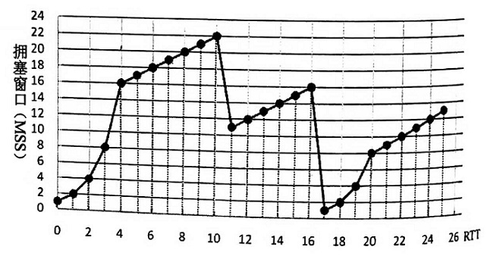
下图是某个通信过程中拥塞窗口随RTT的变化过程。请回答如下问题：
1、在第一个慢启动阶段拥塞窗口阈值是多少？
2、说明该过程中哪些时间段为慢启动阶段？
3、第10个RTT时，发生了什么事件？
4、第16个RTT时，发生了什么事件？
Notes:
16MSS
0-4RTT,17-20RTT
三次重复确认
计时器超时

Slide 81
下图是某个通信过程中拥塞窗口随RTT的变化过程。请回答如下问题：
1、在第一个慢启动阶段拥塞窗口阈值是多少？
2、说明该过程中哪些时间段为慢启动阶段？
3、第10个RTT时，发生了什么事件？
4、第16个RTT时，发生了什么事件？
答：1、16MSS
Notes:
16MSS
0-4RTT,17-20RTT
三次重复确认
计时器超时

Slide 82
下图是某个通信过程中拥塞窗口随RTT的变化过程。请回答如下问题：
1、在第一个慢启动阶段拥塞窗口阈值是多少？
2、说明该过程中哪些时间段为慢启动阶段？
3、第10个RTT时，发生了什么事件？
4、第16个RTT时，发生了什么事件？
答：1、16MSS
2、0-4RTT,17-20RTT
Notes:
16MSS
0-4RTT,17-20RTT
三次重复确认
计时器超时

Slide 83
下图是某个通信过程中拥塞窗口随RTT的变化过程。请回答如下问题：
1、在第一个慢启动阶段拥塞窗口阈值是多少？
2、说明该过程中哪些时间段为慢启动阶段？
3、第10个RTT时，发生了什么事件？
4、第16个RTT时，发生了什么事件？
答：1、16MSS
2、0-4RTT,17-20RTT
3、三次重复确认
Notes:
16MSS
0-4RTT,17-20RTT
三次重复确认
计时器超时

Slide 84
下图是某个通信过程中拥塞窗口随RTT的变化过程。请回答如下问题：
1、在第一个慢启动阶段拥塞窗口阈值是多少？
2、说明该过程中哪些时间段为慢启动阶段？
3、第10个RTT时，发生了什么事件？
4、第16个RTT时，发生了什么事件？
答：1、16MSS
2、0-4RTT,17-20RTT
3、三次重复确认
4、计时器超时
Notes:
16MSS
0-4RTT,17-20RTT
三次重复确认
计时器超时

Slide 85
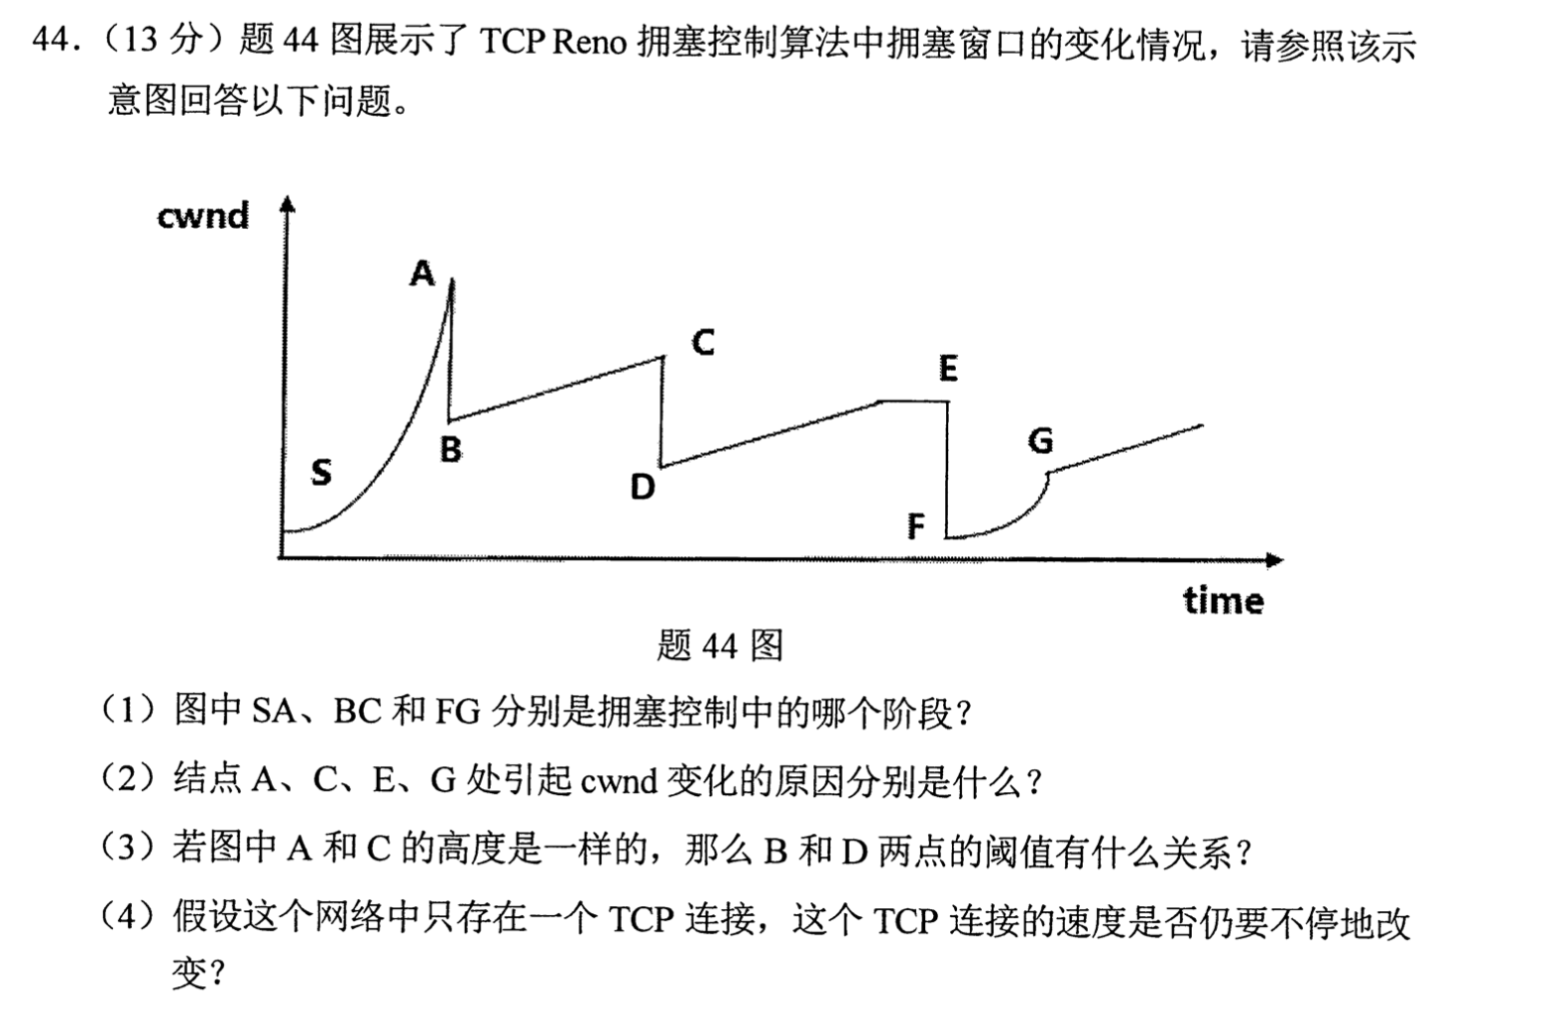
Notes:
16MSS
0-4RTT,17-20RTT
三次重复确认
计时器超时

Slide 86
1、SA：慢启动阶段
BC：拥塞避免阶段
FG：慢启动阶段
2、A：三次重复确认
C：三次重复确认
E：计时器超时
G：拥塞窗口达到阈值，改变窗口增大策略。
3、相等
4、需要不停改变。

Slide 87
拥塞控制：通过合理调度、规范、调整向网络中发送数据的主机数量、发送速率、数据量，以避免拥塞或消除已发生的拥塞。
慢启动算法：在TCP连接建立时，每经过1个RTT时间，拥塞窗口增大一倍。
慢启动
拥塞避免
快速重传
快速恢复
拥塞控制
TCP拥塞控制的算法
拥塞避免算法：当拥塞窗口大于等于阈值时，每经过1个RTT，拥塞窗口的值加1。
快速重传：接收端收到3次重复确认，则推断被重复确认的报文段已经丢失，于是立即发送被重复确认的报文段。

Slide 88
拥塞控制：通过合理调度、规范、调整向网络中发送数据的主机数量、发送速率、数据量，以避免拥塞或消除已发生的拥塞。
慢启动
拥塞避免
快速重传
快速恢复
拥塞控制
TCP拥塞控制的算法
快速恢复算法：当发生3次重复确认时，网络拥塞程度不是很严重。
阈值和拥塞窗口的调整方法：不再重新从慢启动阶段开始，而是直接从新的阈值开始，直接进入拥塞避免阶段。

Slide 89
第一章 计算机网络概述
第二章 网络应用
第三章 传输层
第四章 网络层
第五章 数据链路层与局域网
第六章 物理层
第七章 无线与移动网络
第八章 网络安全基础
计算机网络原理

Slide 90
网络层服务
数据报网络与虚电路网络
网络互连与网络互连设备
网络层拥塞控制
Internet 网络层
路由算法与路由协议
网络层

Slide 91
网络层
大范围的运输公司：从广东到河北。
Notes:
传输层是邮局；
网络层，相当于就是一个运输公司。

Slide 92
网络层
大范围的运输公司：从广东到河北。
Notes:
传输层是邮局；
网络层，相当于就是一个运输公司。

Slide 93


核心任务
主要功能
4.1.1 网络层核心任务【选择、填空】
网络层服务
任务：将数据从源主机送达到目的主机
数据

Slide 94
核心任务
主要功能
4.1.1 网络层核心任务【选择、填空】
网络层服务
任务：将数据从源主机送达到目的主机
数据

Slide 95
核心任务
主要功能
4.1.1 网络层核心任务【选择、填空】
网络层服务
任务：将数据从源主机送达到目的主机
数据

Slide 96
核心任务
主要功能
4.1.1 网络层核心任务【选择、填空】
网络层服务
任务：将数据从源主机送达到目的主机
数据

Slide 97
核心任务
主要功能
4.1.2 网络层主要功能【选择、填空】
网络层服务
路由选择
转发
建立连接
Notes:
运输公司，就负责，这批货从北京来，要送去武汉。在网络层中也有这样设备，这批数据从口1 来，要去口3

Slide 98
核心任务
主要功能
4.1.2 网络层主要功能【选择、填空】
网络层服务
路由选择
转发
建立连接
输入端口
输出端口
路由器
1
2
3
1
2
3
输入端口
输出端口
4
5
6
4
5
6
转发

Slide 99
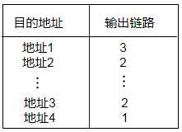
核心任务
主要功能
4.1.2 网络层主要功能【选择、填空】
网络层服务
路由选择
转发
建立连接
输入端口
输出端口
1
2
3
转发表
1
2
3
输入端口
输出端口
4
5
6
4
5
6
转发

Slide 100
核心任务
主要功能
4.1.2 网络层主要功能【选择、填空】
网络层服务
路由选择
转发
建立连接
1、转发：当输入链路接收到一个分组后，路由器需要决策通过哪条输出链路将分组发送出去，并将分组从输入接口转移到输出接口。
2、路由选择：当分组从源主机流向目的主机时，必须通过某种方式决定分组经过的路由或路径。
3、连接建立：网络层连接是从源主机到目的主机经过的一条路径，这条路径所经过的每个路由器等网络设备都要参与网络层连接的建立。

Slide 101
核心任务
主要功能
4.1.2 网络层主要功能【选择、填空】
网络层服务
路由选择
转发
建立连接
1、转发：当输入链路接收到一个分组后，路由器需要决策通过哪条输出链路将分组发送出去，并将分组从输入接口转移到输出接口。
2、路由选择：当分组从源主机流向目的主机时，必须通过某种方式决定分组经过的路由或路径。
3、连接建立：网络层连接是从源主机到目的主机经过的一条路径，这条路径所经过的每个路由器等网络设备都要参与网络层连接的建立。

Slide 102
核心任务
主要功能
4.1.2 网络层主要功能【选择、填空】
网络层服务
路由选择
转发
建立连接
1、转发：当输入链路接收到一个分组后，路由器需要决策通过哪条输出链路将分组发送出去，并将分组从输入接口转移到输出接口。
2、路由选择：当分组从源主机流向目的主机时，必须通过某种方式决定分组经过的路由或路径。
3、连接建立：网络层连接是从源主机到目的主机经过的一条路径，这条路径所经过的每个路由器等网络设备都要参与网络层连接的建立。

Slide 103
网络层要实现的基本功能是：转发、（路由选择）建立连接。

Slide 104
网络层要实现的基本功能：转发、（路由选择）建立连接。

Slide 105
下列选项中不属于网络层功能的是（C）
A:实现转发
B:路由选择
C:为用户提供网络应用
D:连接建立

Slide 106
下列选项中不属于网络层功能的是（C）
A:实现转发
B:路由选择
C:为用户提供网络应用
D:连接建立

Slide 107
核心任务：将数据从（源主机）送达到（目的主机）
主要功能
网络层服务
（转发）
（路由选择）
（建立连接）

Slide 108
核心任务：将数据从（源主机）送达到（目的主机）
主要功能
网络层服务
（转发）
（路由选择）
（建立连接）

Slide 109
核心任务：将数据从（源主机）送达到（目的主机）
主要功能
网络层服务
（转发）
（路由选择）
（建立连接）

Slide 110
网络层服务
数据报网络与虚电路网络
网络互连与网络互连设备
网络层拥塞控制
Internet 网络层
路由算法与路由协议
网络层

Slide 111
数据报网络
虚电路网络
数据报网络与
虚电路网络

Slide 112
数据报网络
虚电路网络
数据报网络与
虚电路网络
分组交换网络

Slide 113
数据报网络
虚电路网络
无连接
数据报网络与
虚电路网络
分组交换网络
面向连接

Slide 114
4.2.1一、数据报网络
数据报网络
4.2.1数据报网络【选择、填空】
数据报网络与虚电路网络
虚电路网络
一、数据报网络：按照目的主机地址进行路由选择的网络。

Slide 115
4.2.1一、数据报网络
数据报网络
4.2.1数据报网络【选择、填空】
数据报网络与虚电路网络
虚电路网络
二、数据报网络：（无连接服务）
源主机每要发送一个分组，就为该分组加上目的主机地址，然后将该分组推进网络。每个路由器使用分组的目的主机地址转发分组。
Notes:
快递站下一站中转位置不固定

Slide 116
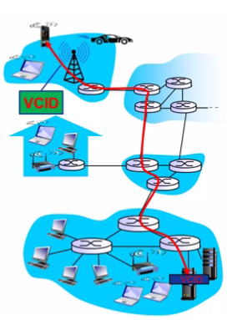
4.2.2二、虚电路网络
数据报网络
4.2.2 虚电路网络【选择、填空】
数据报网络与虚电路网络
虚电路网络
一、虚电路（virtual circuit，VC）：源主机到目的主机的一条路径上建立的一条网络层逻辑连接。
Notes:
为区别于电路交换中的电路，称之为虚电路。

Slide 117
4.2.2二、虚电路网络
数据报网络
4.2.2 虚电路网络【选择、填空】
数据报网络与虚电路网络
虚电路网络
二、虚电路网络：在网络层提供面向连接的分组交换服务。双方通信前先虚电路建立连接，通信结束后再拆除连接。
Notes:
为区别于电路交换中的电路，称之为虚电路。

Slide 118
4.2.2二、虚电路网络
数据报网络
4.2.2 虚电路网络【选择、填空】
数据报网络与虚电路网络
虚电路网络
三、一条虚电路由3个要素构成：
Notes:
四川省宜宾市称金沙江；
宜宾至湖北省宜昌市，川江。
扬子江

Slide 119
4.2.2二、虚电路网络
数据报网络
4.2.2 虚电路网络【选择、填空】
数据报网络与虚电路网络
虚电路网络
三、一条虚电路由3个要素构成：
1、从源主机到目的主机之间的一条路径（一系列的链路和分组交换机）。
Notes:
四川省宜宾市称金沙江；
宜宾至湖北省宜昌市，川江。
扬子江

Slide 120
4.2.2二、虚电路网络
数据报网络
4.2.2 虚电路网络【选择、填空】
数据报网络与虚电路网络
虚电路网络
三、一条虚电路由3个要素构成：
1、从源主机到目的主机之间的一条路径（一系列的链路和分组交换机）。
2、该路径上的每条链路的虚电路标识（VCID）。
Notes:
四川省宜宾市称金沙江；
宜宾至湖北省宜昌市，川江。
扬子江

Slide 121
4.2.2二、虚电路网络
数据报网络
4.2.2 虚电路网络【选择、填空】
数据报网络与虚电路网络
虚电路网络
三、一条虚电路由3个要素构成：
1、从源主机到目的主机之间的一条路径（一系列的链路和分组交换机）。
2、该路径上的每条链路的虚电路标识（VCID）。
3、分组交换机的转发表中记录虚电路标识的接续关系。
Notes:
四川省宜宾市称金沙江；
宜宾至湖北省宜昌市，川江。
扬子江

Slide 122
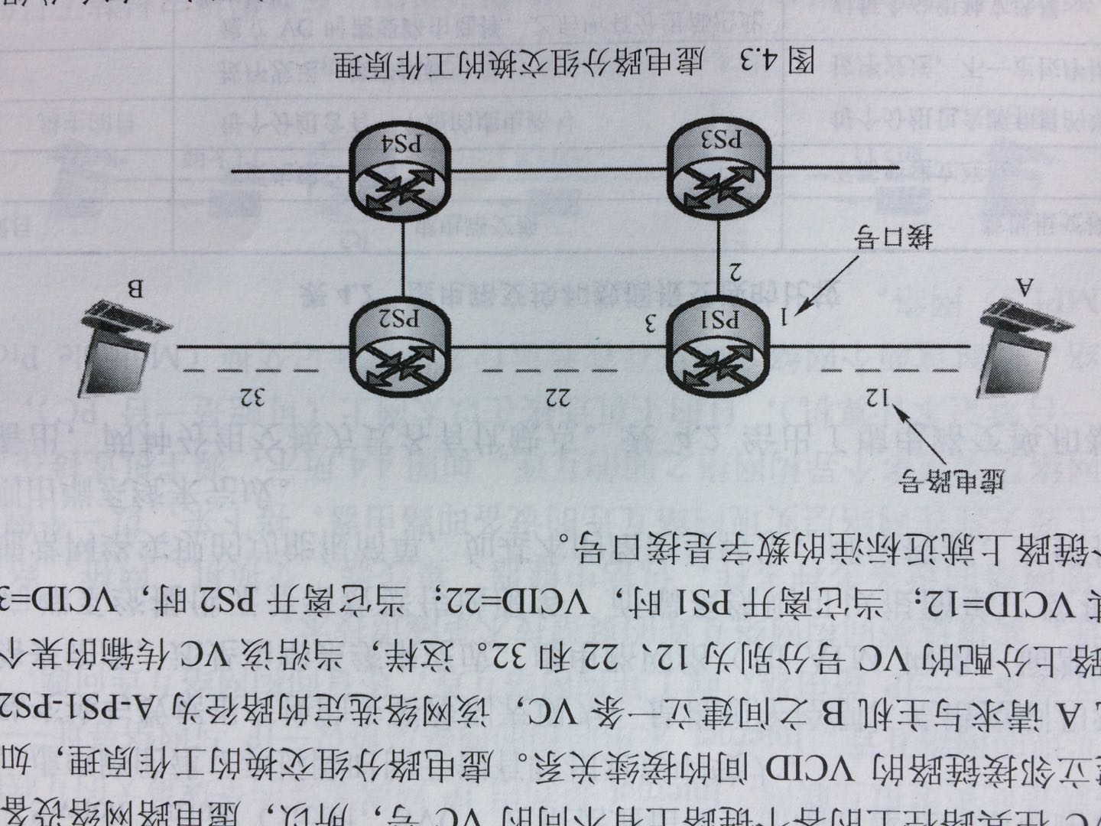
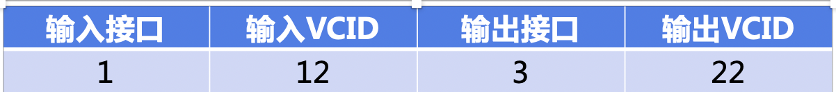
4.2.2二、虚电路网络
数据报网络
4.2.2 虚电路网络【选择、填空】
数据报网络与虚电路网络
虚电路网络
Notes:
假设主机A请求与主机B之间建立一条VC，该网络选择的路径为A-PS1-PS2-B，为该VC在三跳链路上分配的VCID分别为12，22，32。
当沿该VC传输的某个分组离开主机A时，其VCID=12；
当他离开PS1时VCID=22；
当他离开PS2时VCID=32。

Slide 123
4.2.2二、虚电路网络
数据报网络与虚电路网络
项目 | 虚电路网络 | 数据报网络
是否建立连接 | 先建立连接 | 不建立连接
地址 | 每个分组含有一个短的虚电路号 | 每个分组包含源和目的端地址
分组顺序 | 按序发送，按序接收 | 按序发送，不一定按序接收
路由选择 | 建立VC时需要路由选择，之后所有分组都沿此路由转发 | 每个分组独立路由选择
典型网络 | X.25、帧中继、ATM | 因特网
Notes:
X.25、帧中继
异步转移模式（ATM）是一种以固定长度的分组方式，并以异步时分复用方式，传送任意速率的宽带信号和数字等级系列信息的交换设备。异步转移模式是用于实现宽带综合业务数字网（ B-ISDN ）的基础技术。它可综合任意速率的话音、数据、图像和视频的业务。

Slide 124
1、下列关于无连接通信服务特点的描述中错误的是（ ）。 选择题
A:分组要携带目的结点地址
B:数据分组可能丢失
C:传输过程中不需建立连接
D:收发数据顺序不变

Slide 125
1、下列关于无连接通信服务特点的描述中错误的是（ D ）。 选择题
A:分组要携带目的结点地址
B:数据分组可能丢失
C:传输过程中不需建立连接
D:收发数据顺序不变

Slide 126
2、下列关于虚电路网络的说法中错误的是（ ）。 选择题
A:每个分组含有虚电路号
B:路由器要为每个连接建立表项
C:每个分组被独立的路由
D:资源可提前分配给每个虚电路

Slide 127
2、下列关于虚电路网络的说法中错误的是（ C ）。 选择题
A:每个分组含有虚电路号
B:路由器要为每个连接建立表项
C:每个分组被独立的路由
D:资源可提前分配给每个虚电路

Slide 128
3、在分组交换网络中，按照（ ）进行路由选择的网络称为数据报网络。选择题
A:目的端口号
B:源端口号
C:目的主机地址
D:源主机地址

Slide 129
3、在分组交换网络中，按照（C）进行路由选择的网络称为数据报网络。选择题
A:目的端口号
B:源端口号
C:目的主机地址
D:源主机地址

Slide 130
4、在数据报网络中，发送的分组和接收的分组次序不一定相同，需要对分组重新进行排序，这个任务通常由（ ）来完成。 选择题
A:应用层
B:传输层
C:网络层
D:数据链路层

Slide 131
4、在数据报网络中，发送的分组和接收的分组次序不一定相同，需要对分组重新进行排序，这个任务通常由（ B ）来完成。 选择题
A:应用层
B:传输层
C:网络层
D:数据链路层

Slide 132
虛电路网络是一种（）
A:数据报网络
B:分组交换网络
C:报文交换网络
D:电路交换网络

Slide 133
虛电路网络是一种（）
A:数据报网络
B:分组交换网络
C:报文交换网络
D:电路交换网络

Slide 134
数据报网络与虚电路网络
项目 | 虚电路网络 | 数据报网络
是否建立连接 | 先建立连接 | 不建立连接
地址 | 每个分组含有一个短的虚电路号 | 每个分组包含源和目的端地址
分组顺序 | 按序发送，按序接收 | 按序发送，不一定按序接收
路由选择 | 建立VC时需要路由选择，之后所有分组都沿此路由转发 | 每个分组独立路由选择
典型网络 | X.25、帧中继、ATM | 因特网
Notes:
X.25、帧中继
异步转移模式（ATM）是一种以固定长度的分组方式，并以异步时分复用方式，传送任意速率的宽带信号和数字等级系列信息的交换设备。异步转移模式是用于实现宽带综合业务数字网（ B-ISDN ）的基础技术。它可综合任意速率的话音、数据、图像和视频的业务。

Slide 135
网络层服务
数据报网络与虚电路网络
网络互连与网络互连设备
网络层拥塞控制
Internet 网络层
路由算法与路由协议
网络层

Slide 136
异构网络互连
路由器
网络互连与网络互连设备

Slide 137
4.3.1 异构网络互连【选择、填空】
异构网络互连
网络互连与网络互连设备
路由器
一、异构网络：主要是指两个网络的通信技术和运行协议的不同。
例如：wifi，网线等。
Notes:
我的电脑是用着网线上网，你的电脑是连着WiFi上网。
我们上网的方式不同，这两种不同的网络规定者数据交换需要遵守的规则不同。
你有你的规则，我有我的规则。这就是异构网络。
但是现在我们两个之间，又要通信，又要交换信息，所以异构网络之间得互连？

Slide 138
4.3.1 异构网络互连【选择、填空】
异构网络互连
网络互连与网络互连设备
路由器
一、异构网络：主要是指两个网络的通信技术和运行协议的不同。
例如：wifi，网线等。
异构网络之间如何互连？
Notes:
但是现在我们两个之间，又要通信，又要交换信息，所以异构网络之间得互连？
那怎么互连呢？

Slide 139
4.3.1 异构网络互连【选择、填空】
异构网络互连
网络互连与网络互连设备
路由器
二、异构网络互连的基本策略：协议转换和构建虚拟互联网络。

Slide 140

4.3.1 异构网络互连【选择、填空】
异构网络互连
网络互连与网络互连设备
路由器
二、异构网络互连的基本策略：协议转换和构建虚拟互联网络。
协议转换：采用一类支持异构网络之间协议转换的网络中间设备，来实现异构网络之间数据分组的转换与转发。
例如：交换机或者是多协议路由器。

Slide 141
4.3.1 异构网络互连【选择、填空】
异构网络互连
网络互连与网络互连设备
路由器
二、异构网络互连的基本策略：协议转换和构建虚拟互联网络。
构建虚拟互联网络：在异构网络基础上构建一个同构的虚拟互联网络。
Notes:
vpn

Slide 142
异构网络互连
路由器
网络互连与网络互连设备

Slide 143

异构网络互连
4.3.2 路由器【选择、填空】
网络互连与网络互连设备
路由器
路由器：最典型的网络层设备。具有多个输入端口和多个输出端口的专用计算机，主要任务就是获取与维护路由信息以及转发分组。

Slide 144
异构网络互连
4.3.2 路由器【选择、填空】
网络互连与网络互连设备
路由器
路由器从功能体系结构角度：输入端口、交换结构、输出端口、路由处理器。

Slide 145
异构网络互连
4.3.2 路由器【选择、填空】
网络互连与网络互连设备
路由器
输入端口：查找，转发，到达分组 缓存排队功能。
交换结构
线路端接
数据链路处理
（协议、封装）
查找、转发、排队
输入端口接收与处理数据
Notes:
物流公司门口的大爷，你这车货
1、从物理接口接收信号
2、还原数据链路层帧，提取IP数据报；
3、根据数据报目的IP地址检索路由表，决策将IP数据报交换到哪个输出端口。
4、分组缓存排队

Slide 146
异构网络互连
4.3.2 路由器【选择、填空】
网络互连与网络互连设备
路由器
交换结构：完成具体的转发工作，将输入端口的IP数据报交换到指定的输出端口。
主要包括：基于内存交换
基于总线交换
基于网络交换
Notes:
分组被转发至哪个输出端口已经确定，具体的工作由交换结构来完成。

Slide 147
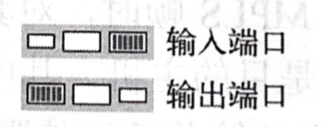
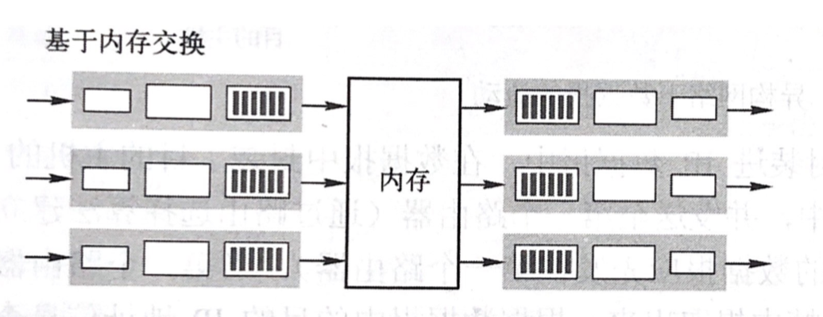
异构网络互连
4.3.2 路由器【选择、填空】
网络互连与网络互连设备
路由器
基于内存的交换：
基于内存交换：输入端口——内存、路由处理器——输出端口
Notes:
分组被转发至哪个输出端口已经确定，具体的工作由交换结构来完成。

Slide 148
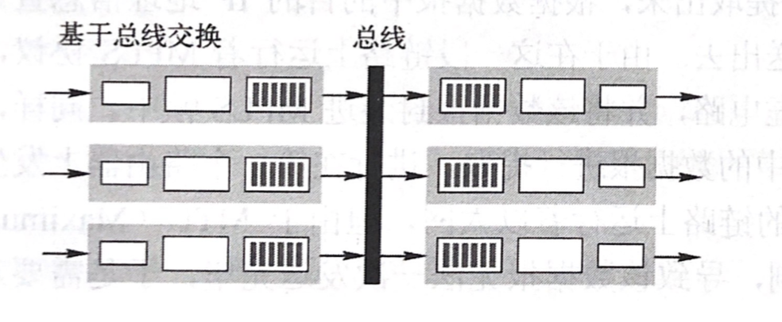
异构网络互连
4.3.2 路由器【选择、填空】
网络互连与网络互连设备
路由器
基于总线的交换：
基于总线交换：输入端口和输出端口连接在一条数据总线上。
无须路由处理器介入即可实现交换功能。
总线是独占式。
Notes:
分组被转发至哪个输出端口已经确定，具体的工作由交换结构来完成。

Slide 149
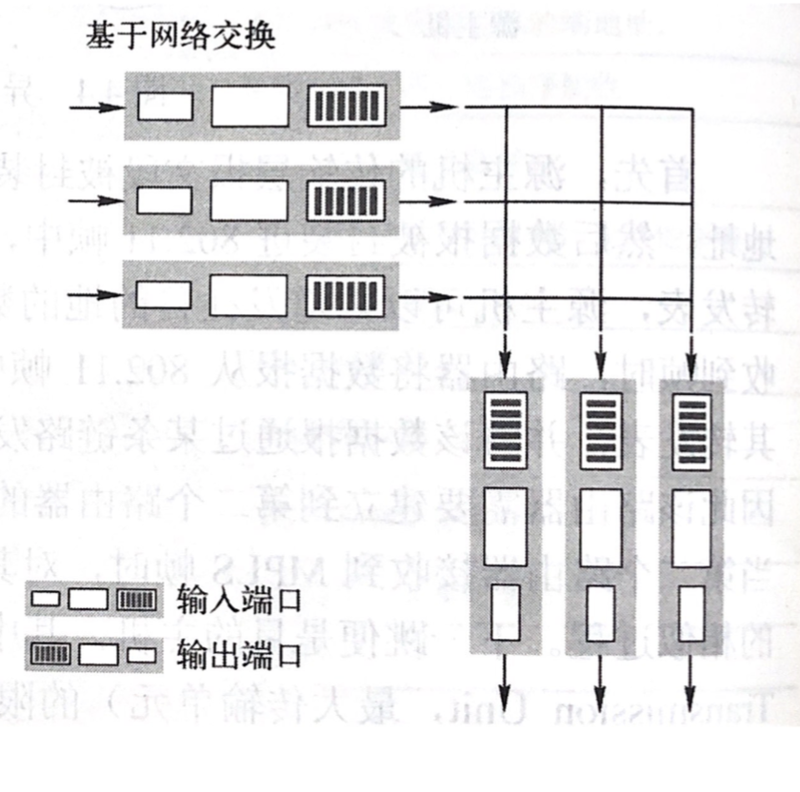
异构网络互连
4.3.2 路由器【选择、填空】
网络互连与网络互连设备
路由器
基于网络的交换：
基于网络交换:
使用一个复杂的互联网络来实现交换结构。
克服单一、独占所带来的限制。
并行交换传输。
Notes:
分组被转发至哪个输出端口已经确定，具体的工作由交换结构来完成。

Slide 150
异构网络互连
4.3.2 路由器【选择、填空】
网络互连与网络互连设备
路由器
交换结构：将输入端口的IP数据报交换到指定的输出端口。主要包括基于内存交换、基于总线交换、基于网络交换3种交换结构。
基于内存交换：性能最低，路由器价格最便宜
基于网络交换：性能最高，路由器价格昂贵
Notes:
类似于I/O中的DMA（直接内存存取），到达输入端口的分组首先经过查询转发表，确定要转发到的输出端口，然后分组经由数据总线传输至制定的输出端口。

Slide 151
异构网络互连
4.3.2 路由器【选择、填空】
网络互连与网络互连设备
路由器
输出端口：缓存排队，从队列中取出分组进行数据链路层数据帧的封装，发送。
交换结构
排队、缓存管理
数据链路处理
（协议、封装）
线路端接
输出端口处理数据过程

Slide 152
异构网络互连
4.3.2 路由器【选择、填空】
网络互连与网络互连设备
路由器
输出端口：缓存排队，从队列中取出分组进行数据链路层数据帧的封装，发送。
1、先到先服务(FCFS)调度策略；
2、按优先级调度、按IP数据报的服务类型调度。
交换结构
排队、缓存管理
数据链路处理
（协议、封装）
线路端接
输出端口处理数据过程
Notes:
first come first service

Slide 153
异构网络互连
4.3.2 路由器【选择、填空】
网络互连与网络互连设备
路由器
路由处理器：
1、执行命令
2、路由协议运行
3、路由计算以及路由表的更新和维护。

Slide 154
1、输出端口通常对队列中的分组执行（ ）的调度策略。 填空题

Slide 155
1、输出端口通常对队列中的分组执行（先到先服务）的调度策略。 填空题

Slide 156
2、下列不属于路由处理器的功能的是（ ）。 选择题
A:路由协议的运行
B:路由计算
C:转发与路由选择
D:路由表的更新维护

Slide 157
2、下列不属于路由处理器的功能的是（ C ）。 选择题
A:路由协议的运行
B:路由计算
C:转发与路由选择
D:路由表的更新维护

Slide 158
3、下列不属于交换结构的是（ ）。 选择题
A:基于内存交换
B:基于总线交换
C:基于双通道交换
D:基于网络交换

Slide 159
3、下列不属于交换结构的是（ C ）。 选择题
A:基于内存交换
B:基于总线交换
C:基于双通道交换
D:基于网络交换

Slide 160
4、（ ）是最典型的网络层设备。 填空题

Slide 161
4、（ 路由器 ）是最典型的网络层设备。 填空题

Slide 162
5、路由器可以从功能体系结构角度分类，其中不包括（ ）。 选择题
A:输入端口
B:输出端口
C:路由存储器
D:路由处理器

Slide 163
5、路由器可以从功能体系结构角度分类，其中不包括（ C ）。 选择题
A:输入端口
B:输出端口
C:路由存储器
D:路由处理器

Slide 164
6、在路由器的交换结构中，同一时刻只能有一个分组通过总线进行传输的是基于（ ）交换结构。 选择题
A:基于内存交换
B:基于网络交换
C:基于双通道交换
D:基于总线交换

Slide 165
6、在路由器的交换结构中，同一时刻只能有一个分组通过总线进行传输的是基于（ D ）交换结构。 选择题
A:基于内存交换
B:基于网络交换
C:基于双通道交换
D:基于总线交换

Slide 166
7、路由器输入端口需要提供的功能不包括（ ）。 选择题
A:查找
B:转发表的计算和更新
C:转发
D:缓存排队

Slide 167
7、路由器输入端口需要提供的功能不包括（ B ）。 选择题
A:查找
B:转发表的计算和更新
C:转发
D:缓存排队

Slide 168
8、在网络层上实现多个网络互连的设备是（ ）。 选择题
A:中继器
B:集线器
C:路由器
D:交换机

Slide 169
8、在网络层上实现多个网络互连的设备是（ C ）。 选择题
A:中继器
B:集线器
C:路由器
D:交换机

